Slide 1



UBND QUẬN DƯƠNG KINH
TRƯỜNG TIỂU HỌC ANH DŨNG
ÂM NHẠC
TIẾT 22: ÔN TẬP BÀI HÁT MIỀN QUÊ EM
THƯỜNG THỨC ÂM NHẠC

Slide 2

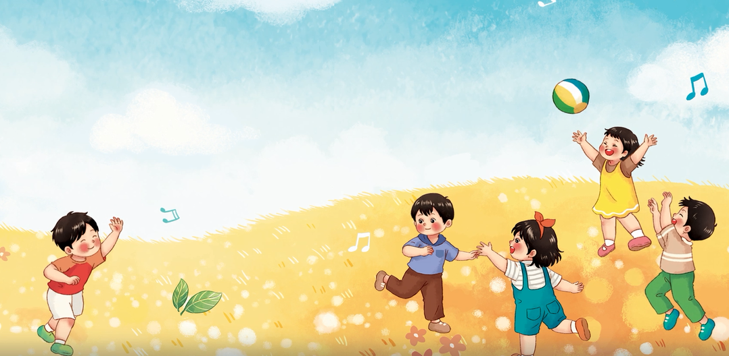
KHỞI ĐỘNG: NGHE VÀ VẬN ĐỘNG THEO BÀI HÁT
CHÀO NGƯỜI BẠN MỚI ĐẾN
Lương Bằng Vinh

Slide 3


Tiết 29
Ôn bài hát: Miền quê em
Thường thức âm nhạc:Giới thiệu kèn trumpet
Nghe nhạc: Khúc nhạc mở đầu (U-vec-tuya)

Slide 4


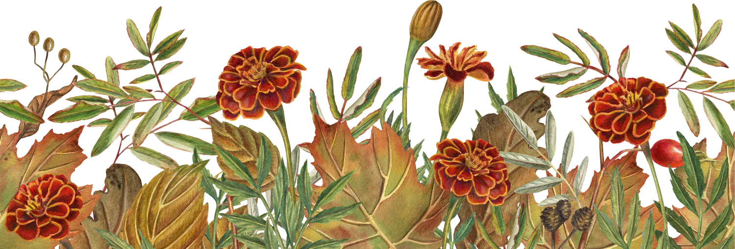
Ôn tập bài hát: Miền quê em

Slide 5
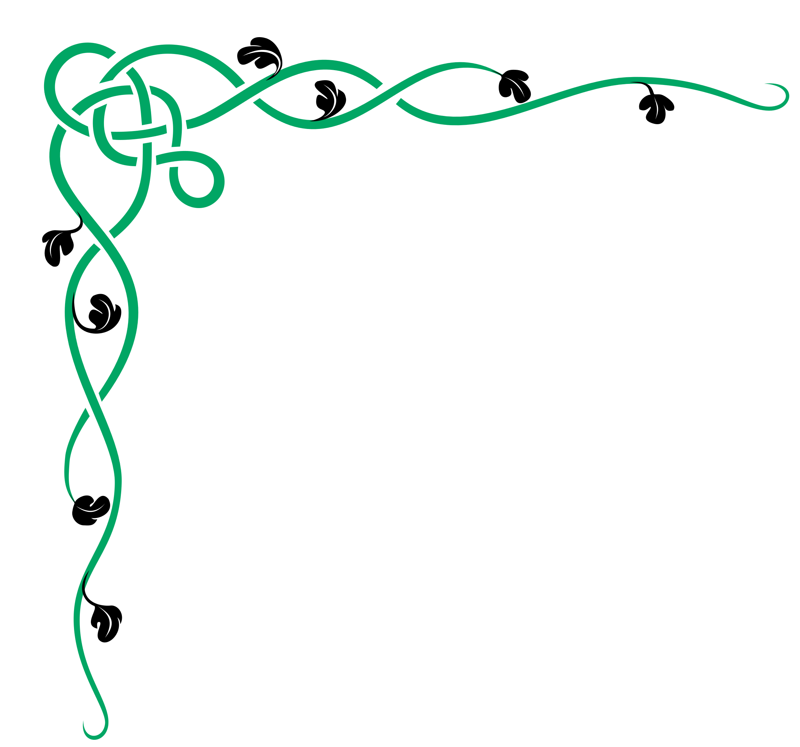


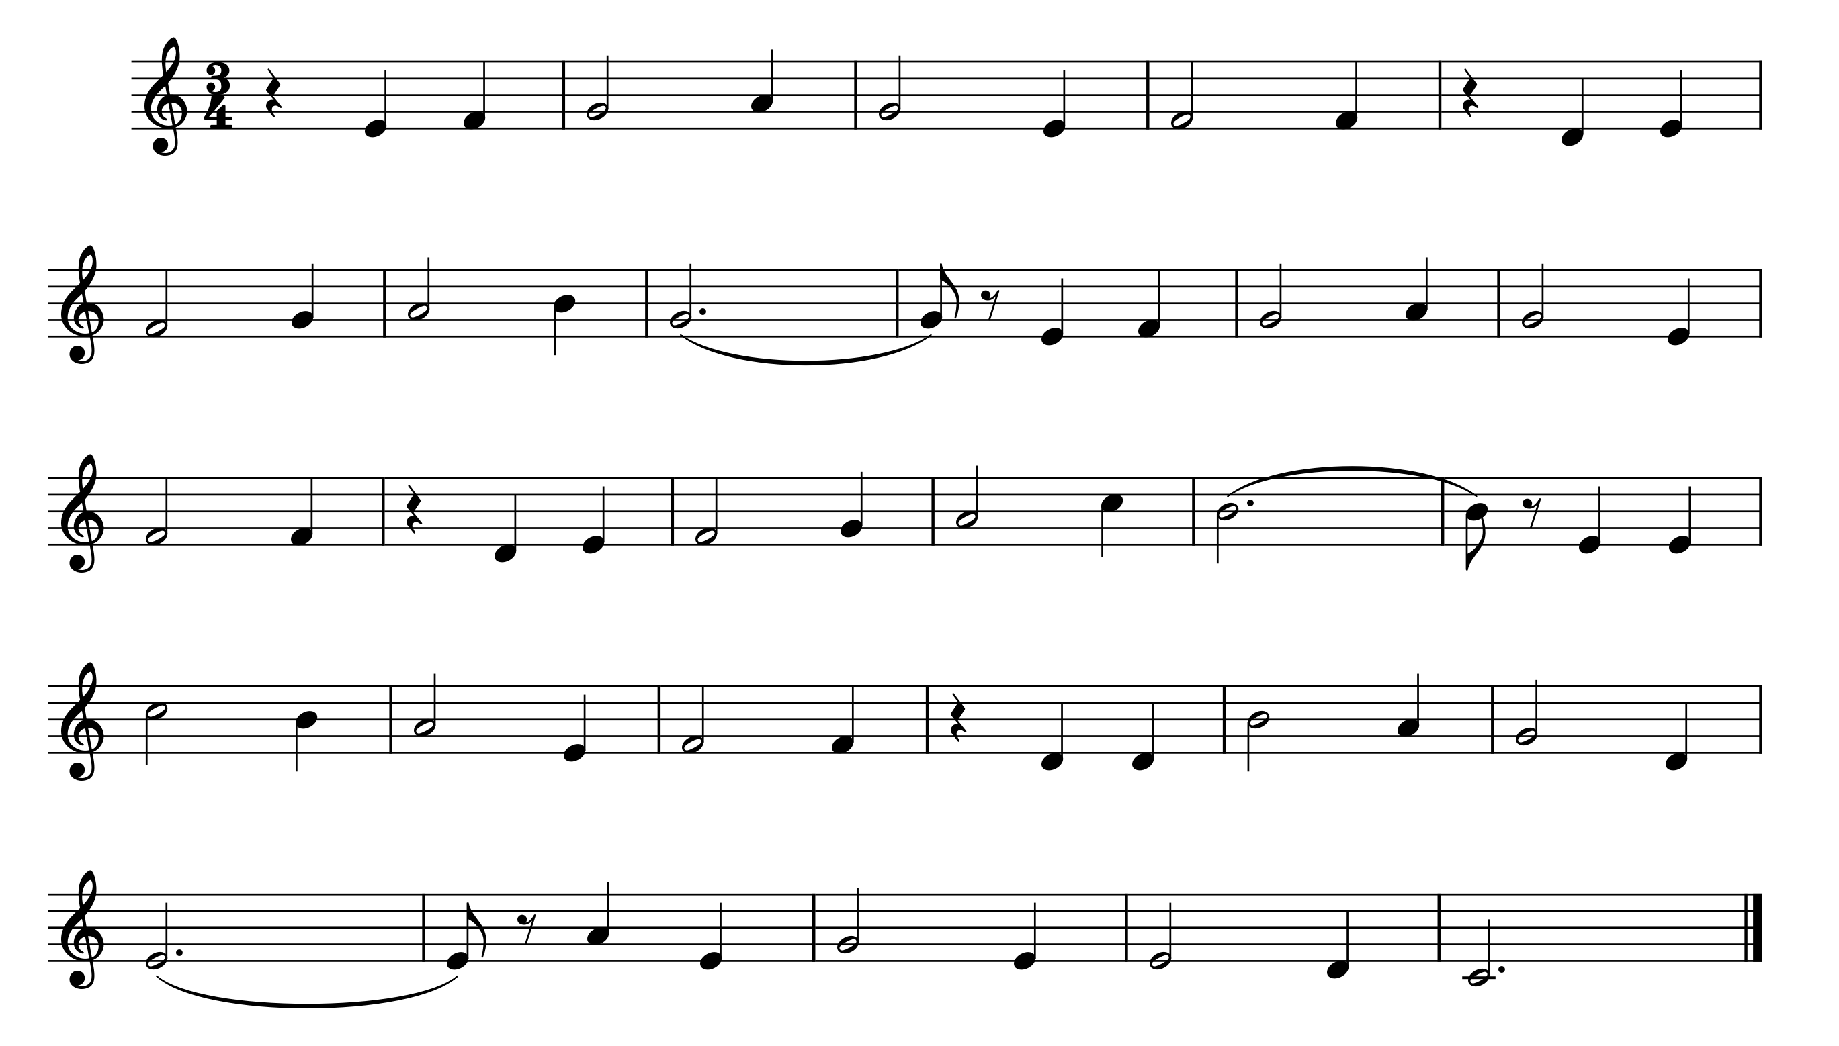
Miền quê em
Nhạc: Ka-ba-lép-xki
Lời: Po-ri-xen
Phỏng dịch: Hoàng Lân
Hàng bạch dương gió đưa nhẹ bên sông. Miền quê
Tuổi thơ em sống trong tình yêu thương. Từng ngày
em bao cây liễu xanh. Tìm nơi đâu núi sông đẹp
qua càng trong sáng hơn. Tuổi thơ em sống trong tình
tươi xa. Từ biển khơi về thung lũng xa. Mặt trời
quê hương. Ngời ngời lên như muôn ánh sao. Mặt trời
sáng chiếu trên miền quê ta. Dài thẳng tắp những con đường
chiếu sáng soi cả non cao. Tràn hạnh phúc tương lai nở
xa. Mãi đẹp tươi nơi quê hương nhà.
hoa. Vẫy gọi ta đi xây quê nhà.

Slide 6




HÁT KẾT HỢP
VỖ TAY THEO PHÁCH

Slide 7
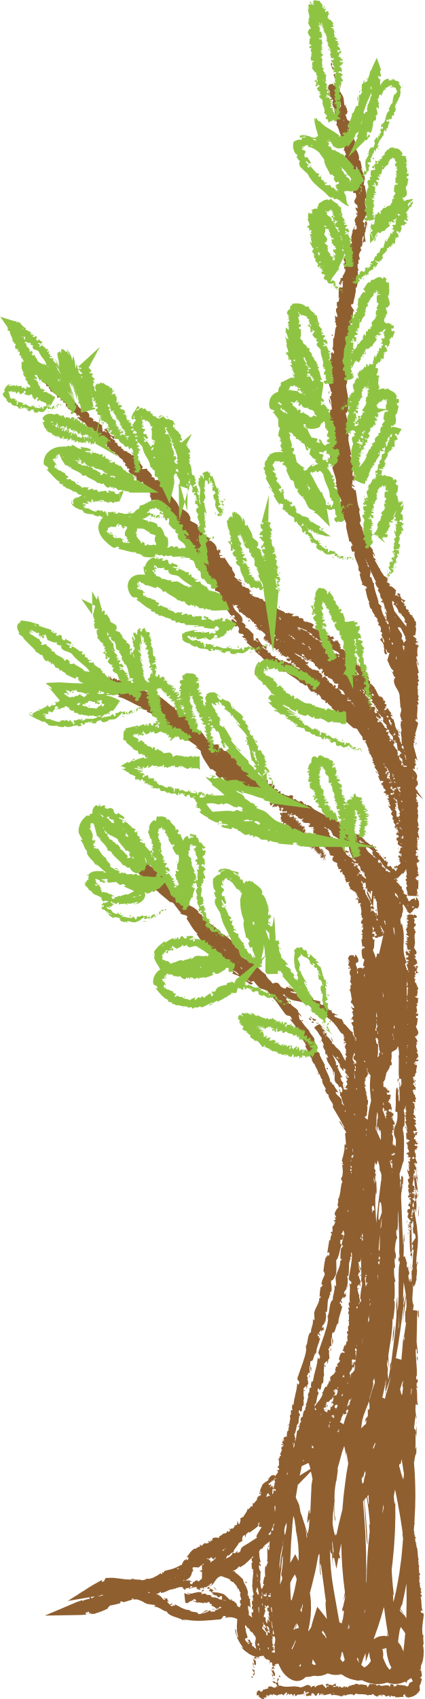
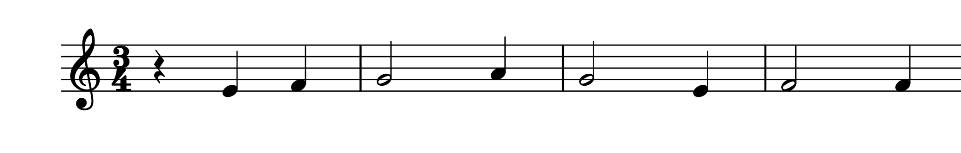
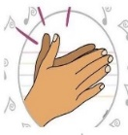
HÁT KẾT HỢP
VỖ TAY THEO PHÁCH
Hàng bạch dương gió đưa nhẹ bên sông.

Slide 8
Miền quê em
Nhạc: Ka-ba-lép-xki
Lời: Po-ri-xen
Phỏng dịch: Hoàng Lân
Hàng bạch dương gió đưa nhẹ bên sông. Miền quê
Tuổi thơ em sống trong tình yêu thương. Từng ngày
em bao cây liễu xanh. Tìm nơi đâu núi sông đẹp
qua càng trong sáng hơn. Tuổi thơ em sống trong tình
tươi xa. Từ biển khơi về thung lũng xa. Mặt trời
quê hương. Ngời ngời lên như muôn ánh sao. Mặt trời
sáng chiếu trên miền quê ta. Dài thẳng tắp những con đường
chiếu sáng soi cả non cao. Tràn hạnh phúc tương lai nở
xa. Mãi đẹp tươi nơi quê hương nhà.
hoa. Vẫy gọi ta đi xây quê nhà.

Slide 9
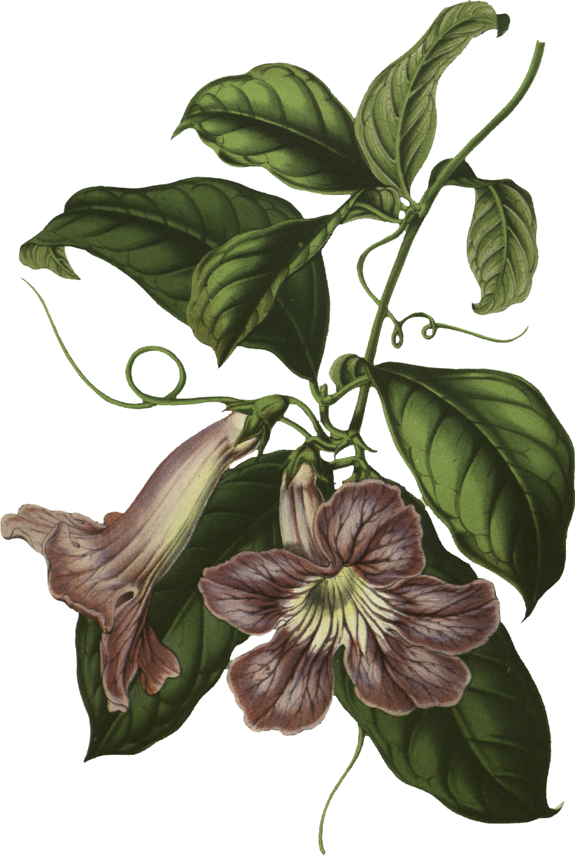


HÁT NỐI TIẾP – HÒA GIỌNG
NAM: Hàng bạch dương gió đưa nhẹ bên sông.
Miền quê em bao cây liễu xanh.
NỮ: Tìm nơi đâu núi sông đẹp tươi xa.
Từ biển khơi về thung lũng xa.
HÒA GIỌNG:
Mặt trời sáng chiếu trên miền quê ta.
Dài thẳng tắp những con đường xa.
Mãi đẹp tươi nơi quê hương nhà.
NAM: Tuổi thơ em sống trong tình yêu thương.
Từng ngày qua càng trong sáng hơn.
NỮ: Tuổi thơ em sống trong tình quê hương.
Ngời ngời lên như muôn ánh sao.
HÒA GIỌNG:
Mặt trời chiếu sáng soi cả non cao.
Tràn hạnh phúc tương lai nở hoa.
Vậy gọi ta đi xây quê nhà.

Slide 10
- Hát và thể hiện tính chất trong sáng, nhịp nhàng bài miền quê em.
- Chia sẻ với bạn bè về cảnh đẹp ở miền quê mà em biết.

Slide 11
Miền quê em
Nhạc: Ka-ba-lép-xki
Lời: Po-ri-xen
Phỏng dịch: Hoàng Lân
Hàng bạch dương gió đưa nhẹ bên sông. Miền quê
Tuổi thơ em sống trong tình yêu thương. Từng ngày
em bao cây liễu xanh. Tìm nơi đâu núi sông đẹp
qua càng trong sáng hơn. Tuổi thơ em sống trong tình
tươi xa. Từ biển khơi về thung lũng xa. Mặt trời
quê hương. Ngời ngời lên như muôn ánh sao. Mặt trời
sáng chiếu trên miền quê ta. Dài thẳng tắp những con đường
chiếu sáng soi cả non cao. Tràn hạnh phúc tương lai nở
xa. Mãi đẹp tươi nơi quê hương nhà.
hoa. Vẫy gọi ta đi xây quê nhà.

Slide 12
Thường thức âm nhạc:
Giới thiệu kèm trumpet

Slide 13

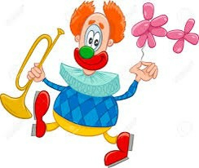

Giới thiệu kèm trumpet
Kèn trôm-pét Là nhà cụ hơi được làm bằng đồng, có xuất xứ từ Châu Âu. Khi chơi, người ta thổi vào búp kèn và kết hợp bấm vào các phím. Âm thanh phát ra thông qua các đường ống rồi chạy qua hệ thống pít tông ‘van đẩy âm thanh’ khi bấm hoặc nhả tay sẽ tạo ra những âm thanh cao thấp khác nhau.
Kèn trôm-pét có thể chơi độc tấu hoặc hòa tấu cùng nhạc cụ khác. Âm thanh của kèn mang đến những cảm giác mạnh mẽ, vui tươi, rộn ràng đầy cảm xúc cho người nghe.

Slide 14
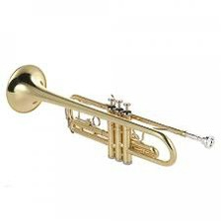
Cấu tạo kèm trumpet
Các phím bấm
Búp kèn
Cột hơi

Slide 15
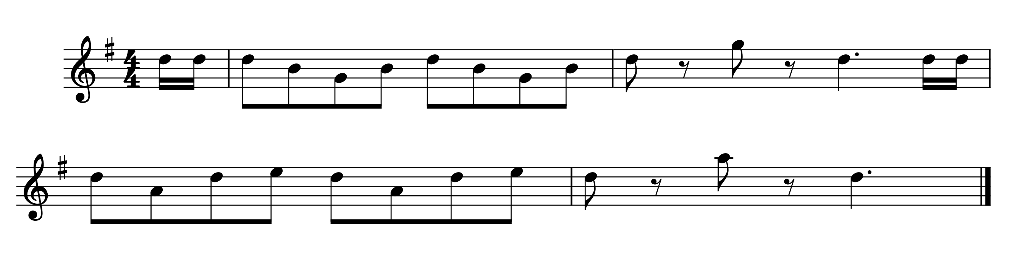
Nghe và cảm nhận âm sắc kèn trộm-pét qua giai điệu “Khúc nhạc chiều” của người thổi trộm-pét

Slide 16
Nghe nhạc:
Khúc nhạc mở đầu (U-ve-tu-re)
(Trích đoạn)
Sáng tác: Rô-xi-ni

Slide 17
Nghe nhạc:
Khúc nhạc mở đầu (U-ve-tu-re)
(Trích đoạn)
Sáng tác: Rô-xi-ni
U-ve-tu re - khúc nhạc mở đầu của nhạc kịch có tên là Williams
của nhạc sĩ Gio – a – chi – no Rô – xi – ni người ý.

Slide 18
Nghe nhạc:
Khúc nhạc mở đầu (U-ve-tu-re)
(Trích đoạn)
Sáng tác: Rô-xi-ni
- Nêu cảm nhận của em sau khi nghe bản nhạc
- Nghe và vận động theo nhịp điệu của bản nhạc

Slide 19
Tiết 29
Ôn bài hát: Miền quê em
Thường thức âm nhạc:Giới thiệu kèn trumpet
Nghe nhạc: Khúc nhạc mở đầu (U-vec-tuya)

Slide 20







KÍNH CHÚC QUÝ THẦY CÔ
NHIỀU SỨC KHỎE, CHÚC CÁC EM HỌC TỐT!

